Slide 1
О развитии законодательства в сфере противодействия коррупции
Совещание 27.11.2018 10.00.

Slide 2
Правовая основа противодействия коррупции в органах местного самоуправления Ярославского муниципального района
Федеральный закон от 25 декабря 2008 года № 273-ФЗ «О противодействии коррупции»;
Федеральный закон от 2 марта 2007 года № 25-ФЗ «О муниципальной службе в Российской Федерации»;
Трудовой кодекс Российской Федерации;
Указ Президента РФ от 29.06.2018 № 378 «О Национальном плане противодействия коррупции на 2018 - 2020 годы»;
иные федеральные законы и подзаконные нормативные правовые акты, муниципальные нормативные правовые акты Ярославского муниципального района.

Slide 3
Национальный план противодействия коррупции на 2018 - 2020 годы
Установлена система докладов о реализации Указа Президента Российской Федерации от 29.06.2018 № 378 и Национального плана противодействия коррупции.
Органы местного самоуправления представляют доклады высшим должностным лицам (руководителям высших исполнительных органов государственной власти) субъектов Российской Федерации для подготовки сводных докладов. Сводные доклады представляются полномочным представителям Президента Российской Федерации в федеральных округах.
Ежегодное проведение социологических исследований на основании методики, утвержденной Правительством Российской Федерации, в целях оценки уровня коррупции в субъектах Российской Федерации (ежегодно до 1 февраля).

Slide 4
Национальный план противодействия коррупции на 2018 - 2020 годы (пункт 30)
Рекомендовать руководителям органов местного самоуправления и главам муниципальных образований обеспечить:
а) ежегодное повышение квалификации муниципальных служащих, в должностные обязанности которых входит участие в противодействии коррупции. Доклад о результатах исполнения настоящего подпункта представлять ежегодно, до 1 апреля. Итоговый доклад представить до 1 декабря 2020 г.;
б) обучение муниципальных служащих, впервые поступивших на муниципальную службу для замещения должностей, включенных в перечни, установленные нормативными правовыми актами Российской Федерации, по образовательным программам в области противодействия коррупции. Доклад о результатах исполнения настоящего подпункта представить до 1 ноября 2020 г.

Slide 5
Развитие законодательства о противодействии коррупции
Правительству РФ предписано внести в Государственную Думу ФС РФ проекты федеральных законов, предусматривающих:
распространение на работников, замещающих отдельные должности в организациях, созданных для выполнения задач, поставленных перед органами государственной власти субъектов Российской Федерации и органами местного самоуправления, некоторых запретов, ограничений и требований, установленных в целях противодействия коррупции;
совершенствование антикоррупционных стандартов для работников, замещающих должности в государственных корпорациях (компаниях), государственных внебюджетных фондах и публично-правовых компаниях, организациях, созданных для выполнения задач, поставленных перед федеральными государственными органами, а также введение антикоррупционных стандартов для работников хозяйственных обществ, учреждаемых и (или) контролируемых государственными корпорациями (компаниями), публично-правовыми компаниями;
совершенствование мер ответственности в отношении лиц, замещающих в порядке назначения государственные должности РФ и государственные должности субъектов РФ, за несоблюдение запретов, ограничений и требований, установленных в целях противодействия коррупции;
совершенствование в целях противодействия коррупции порядка получения подарков отдельными категориями лиц

Slide 6
Постановление Администрации Ярославского муниципального района от 19.11.2018 № 2438 «О порядке применения к муниципальным служащим дисциплинарных взысканий за коррупционные правонарушения»
На основании статей 192- 194 Трудового кодекса Российской Федерации, статей 27 и 27.1 Федерального закона от 2 марта 2007 года № 25-ФЗ «О муниципальной службе», статей 13 и 15 Федерального закона от 25 декабря 2008 года № 273-ФЗ «О противодействии коррупции» утвержден Порядок применения к муниципальным служащим дисциплинарных взысканий за коррупционные правонарушения.
Действие Порядка распространяется на муниципальных служащих Администрации Ярославского муниципального района и муниципальных служащих отраслевых (функциональных) органов Администрации Ярославского муниципального района, обладающих правами юридического лица.

Slide 7
Виды дисциплинарных взысканий за коррупционные правонарушения (постановление Администрации Ярославского муниципального района от 19.11.2018 № 2438)
За несоблюдение муниципальным служащим ограничений и запретов, требований о предотвращении или об урегулировании конфликта интересов и неисполнение обязанностей, установленных в целях противодействия коррупции Федеральными законами от 2 марта 2007 года № 25-ФЗ «О муниципальной службе в Российской Федерации», от 25 декабря 2008 года № 273-ФЗ «О противодействии коррупции», налагаются следующие взыскания:
замечание;
выговор;
увольнение с муниципальной службы по соответствующим основаниям, в том числе в связи с утратой доверия.

Slide 8
Обзор практики привлечения к ответственности в целях противодействия коррупции (подготовлен Министерством труда и социальной защиты Российской Федерации)
Виды проступков
Значительные
Малозначительные
Несущественные

Slide 9
Постановление Администрации Ярославского муниципального района от 19.11.2018 № 2438
Основаниями для расторжения трудового договора с муниципальным служащим являются следующие коррупционные правонарушения:
1) несоблюдение ограничений, связанных с муниципальной службой (статья 13 Федерального закона от 2 марта 2007 года № 25-ФЗ «О муниципальной службе в Российской Федерации»);
2) несоблюдение запретов, связанных с муниципальной службой (статья 14 Федерального закона от 2 марта 2007 года № 25-ФЗ «О муниципальной службе в Российской Федерации»);
3) непринятие муниципальным служащим, являющимся стороной конфликта интересов, мер по предотвращению или урегулированию конфликта интересов (часть 2³ статьи 14¹ Федерального закона от 2 марта 2007 года № 25-ФЗ «О муниципальной службе в Российской Федерации»).
4) непринятие муниципальным служащим, являющимся представителем нанимателя, которому стало известно о возникновении у подчиненного ему муниципального служащего личной заинтересованности, которая приводит или может привести к конфликту интересов, мер по предотвращению или урегулированию конфликта интересов (часть 3¹ статьи 14¹ Федерального закона от 2 марта 2007 года № 25-ФЗ «О муниципальной службе в Российской Федерации»).
5) непредставление муниципальным служащим сведений о своих доходах, расходах, об имуществе и обязательствах имущественного характера, а также о доходах, расходах, об имуществе и обязательствах имущественного характера своих супруги (супруга) и несовершеннолетних детей в случае, если представление таких сведений обязательно, либо представление заведомо недостоверных или неполных сведений (часть 5 статьи 15 Федерального закона от 2 марта 2007 года № 25-ФЗ «О муниципальной службе в Российской Федерации»).

Slide 10
Постановление Администрации Ярославского муниципального района от 19.11.2018 № 2438
В период действия неснятого дисциплинарного взыскания за коррупционное правонарушение, проведения служебной проверки или возбуждения уголовного дела не допускается применение поощрений муниципального служащего (награждение, премирование, присвоение внеочередного классного чина и прочее).
Если в течение одного года со дня применения дисциплинарного взыскания за коррупционное правонарушение муниципальный служащий не был подвергнут новому дисциплинарному взысканию, он считается не имеющим дисциплинарного взыскания.
Представитель нанимателя (работодатель) до истечения года со дня применения дисциплинарного взыскания за коррупционное правонарушение имеет право снять его с муниципального служащего по собственной инициативе, просьбе самого муниципального служащего, ходатайству его непосредственного руководителя или представительного органа работников.
О досрочном снятии с муниципального служащего дисциплинарного взыскания за коррупционное правонарушение издается распорядительный акт представителя нанимателя (работодателя). Муниципальный служащий, с которого досрочно снято дисциплинарное взыскание за коррупционное правонарушение, считается не имеющим дисциплинарного взыскания. Копия распорядительного акта о досрочном снятии с муниципального служащего дисциплинарного взыскания за коррупционное правонарушение приобщается к его личному делу.

Slide 11
Федеральный закон от 28.12.2017 № 423-ФЗ. Реестр лиц, уволенных в связи с утратой доверия (ст. 15 ФЗ № 273-ФЗ)
1. Сведения о применении к лицу взыскания в виде увольнения (освобождения от должности) в связи с утратой доверия за совершение коррупционного правонарушения, за исключением сведений, составляющих государственную тайну, подлежат включению в реестр лиц, уволенных в связи с утратой доверия, сроком на пять лет с момента принятия акта, явившегося основанием для включения в реестр.
2. Реестр подлежит размещению на официальном сайте федеральной государственной информационной системы в области государственной службы в информационно-телекоммуникационной сети «Интернет».
3. Сведения о лице, к которому было применено взыскание в виде увольнения (освобождения от должности) в связи с утратой доверия за совершение коррупционного правонарушения, исключаются из реестра в случаях:
1) отмены акта, явившегося основанием для включения в реестр сведений о лице, уволенном в связи с утратой доверия за совершение коррупционного правонарушения;
2) вступления в установленном порядке в законную силу решения суда об отмене акта, явившегося основанием для включения в реестр сведений о лице, уволенном в связи с утратой доверия за совершение коррупционного правонарушения;
3) истечения пяти лет с момента принятия акта, явившегося основанием для включения в реестр сведений о лице, уволенном в связи с утратой доверия за совершение коррупционного правонарушения;
4) смерти лица, к которому было применено взыскание в виде увольнения (освобождения от должности) в связи с утратой доверия за совершение коррупционного правонарушения.
4. Включение в реестр сведений о лице, к которому было применено взыскание в виде увольнения (освобождения от должности) в связи с утратой доверия за совершение коррупционного правонарушения, исключение из реестра сведений о лице, к которому было применено взыскание в виде увольнения (освобождения от должности) в связи с утратой доверия за совершение коррупционного правонарушения, размещение реестра на официальном сайте федеральной государственной информационной системы в области государственной службы в информационно-телекоммуникационной сети «Интернет» осуществляются в порядке, определяемом Правительством Российской Федерации.

Slide 12
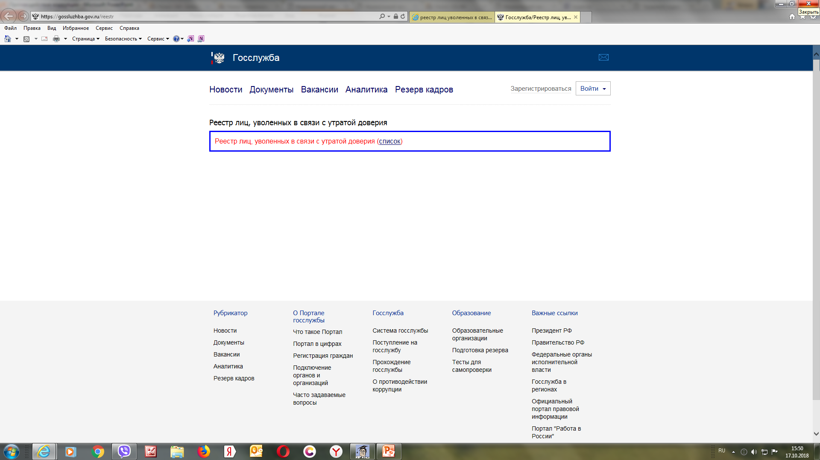
Реестр лиц, уволенных в связи с утратой доверия (https://gossluzhba.gov.ru/reestr)

Slide 13
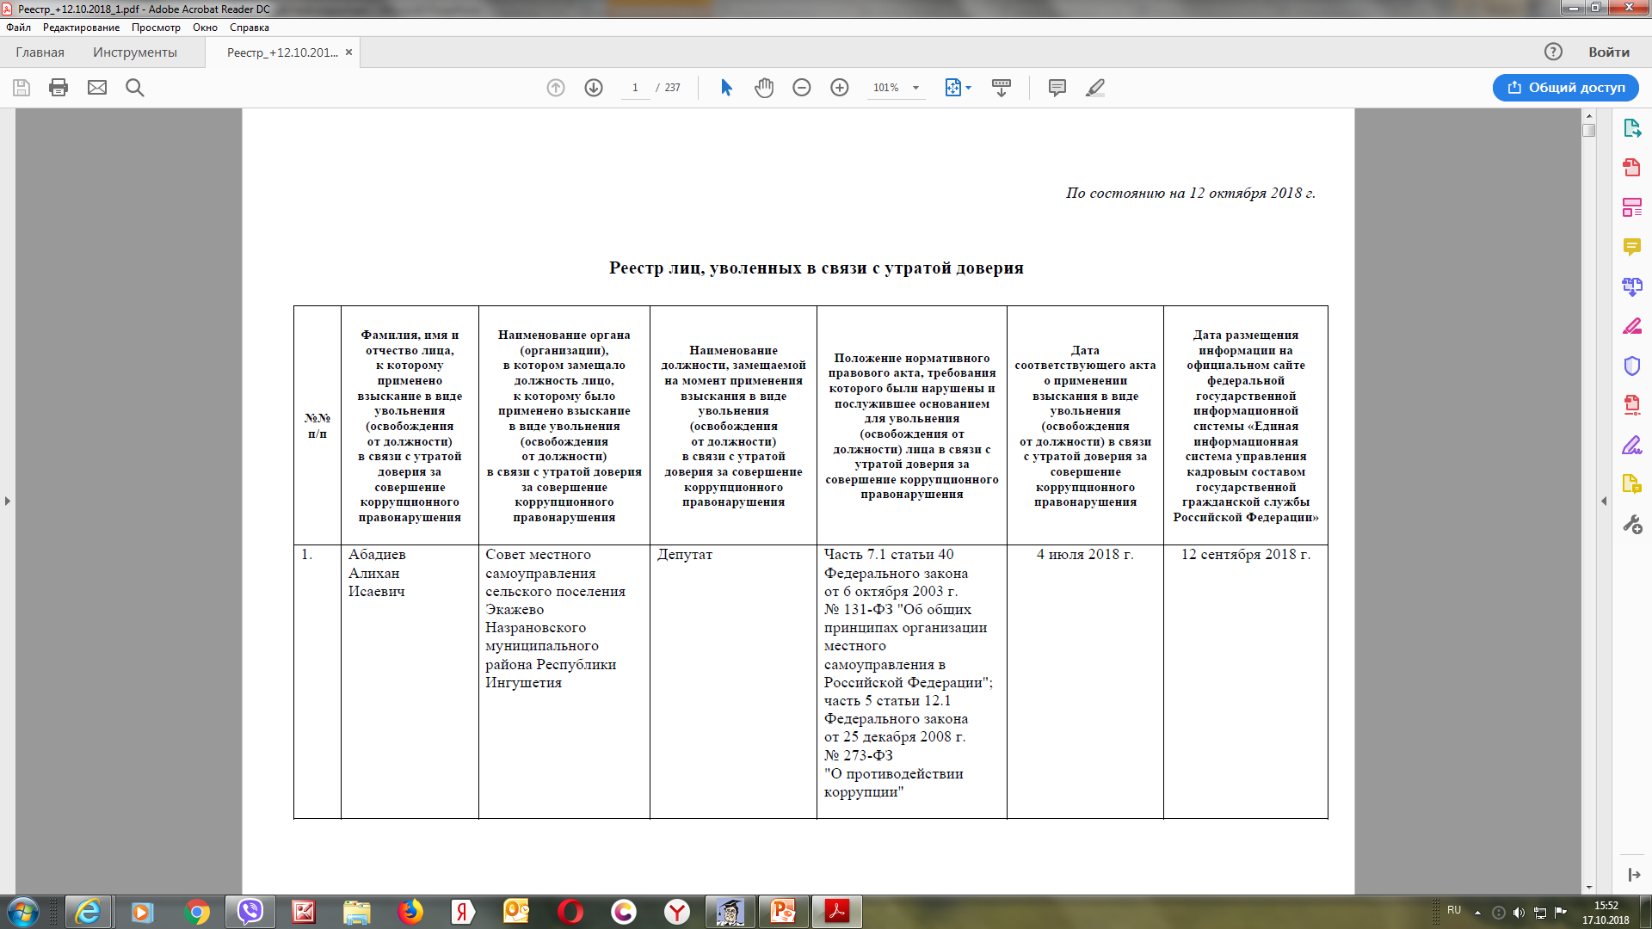
Реестр лиц, уволенных в связи с утратой доверия (https://gossluzhba.gov.ru/reestr). По состоянию на 23.11.2018 содержит 662 человека (на 12.10.2018 - 524 человека).

Slide 14
Федеральный закон от 3 августа 2018 года № 307-ФЗ
Изменены 15 федеральных законов.
Внесены изменения в статью 26 Федерального закона «О банках и банковской деятельности», которыми расширен перечень лиц, имеющих право запрашивать и получать информацию о вкладах граждан.
Законодательные акты о военной и гражданской службе дополнены положениями о том, что:
с согласия работника и при условии признания им факта совершения коррупционного правонарушения взыскание, за исключением увольнения в связи с утратой доверия, может быть применено на основании доклада подразделения кадровой службы соответствующего органа по профилактике коррупционных и иных правонарушений о совершении коррупционного правонарушения, в котором излагаются фактические обстоятельства его совершения, и письменного объяснения такого работника;
взыскания за коррупционные правонарушения применяются не позднее шести месяцев со дня поступления информации о совершении работником коррупционного правонарушения (по иным проступкам в течение месяца) и не позднее трех лет со дня его совершения (по иным проступкам в течение 6 месяцев).

Slide 15
Статья 4 Федерального закона от 30 октября 2018 года № 382-ФЗ
Перечень ограничений и обязанностей, налагаемых на лиц, замещающих государственные должности Российской Федерации, государственные должности субъектов Российской Федерации, муниципальные должности дополнить следующим ограничением (статья 12.1 ФЗ № 273-ФЗ):
«Лица, замещающие государственные должности Российской Федерации, государственные должности субъектов Российской Федерации, муниципальные должности, являющиеся представителями нанимателя (руководителями), в целях исключения конфликта интересов в государственном органе или органе местного самоуправления не могут представлять интересы государственных или муниципальных служащих в выборном профсоюзном органе соответствующего органа в период осуществления ими полномочий по указанным должностям.»

Slide 16
Благодарю за внимание!

